Slide 1
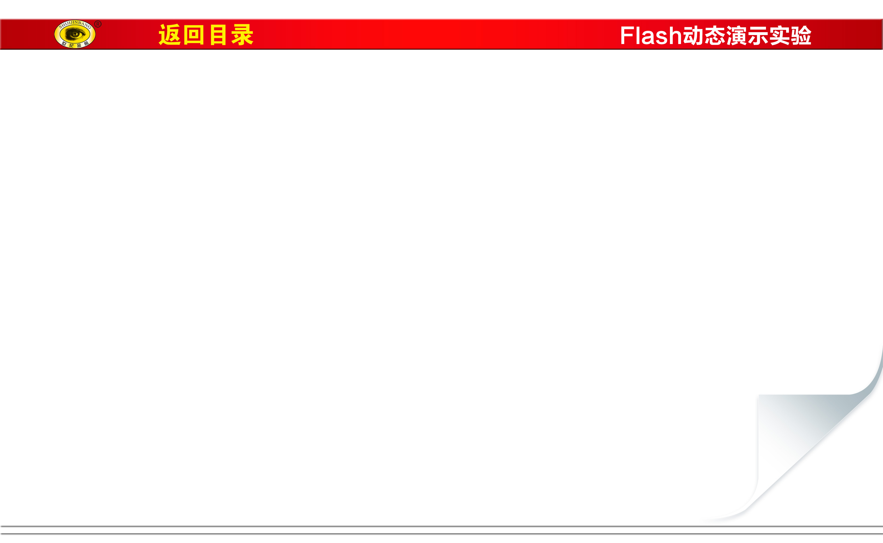


Slide 2

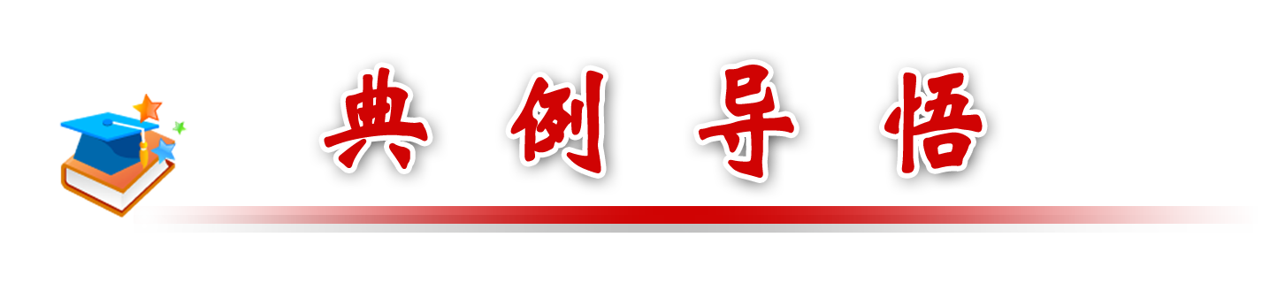

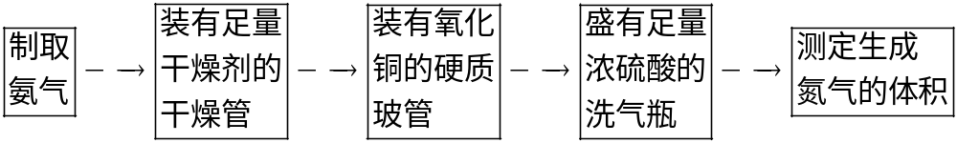
(2012•四川高考) 甲、乙两个研究性学习小组为测定氨分子中氮、氢原子个数比，设计了如下实验流程：
实验中，先用制得的氨气排尽洗气瓶前所有装置中的空气，再连接洗气瓶和气体收集装置，立即加热氧化铜。反应完成后，黑色的氧化铜转化为红色的铜。

Slide 3
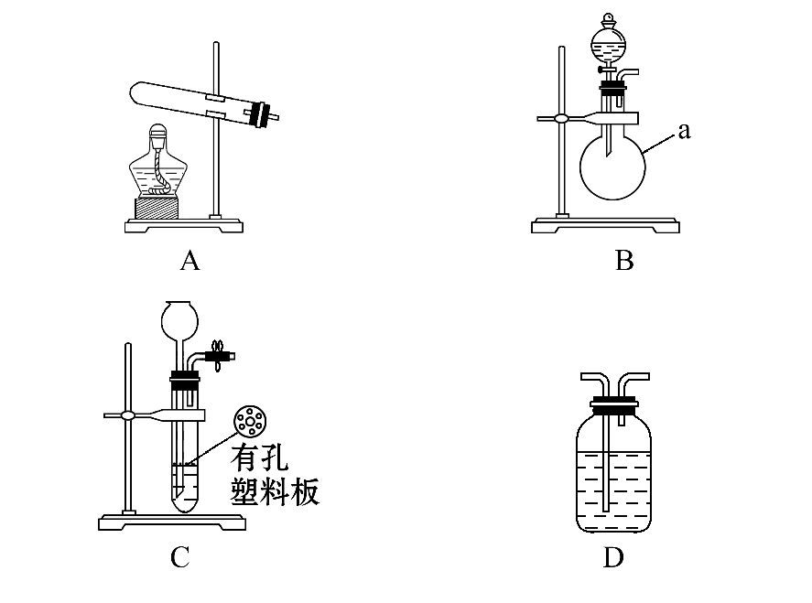
下图A、B、C为甲、乙两小组制取氨气时可能用到的装置，D为盛有浓硫酸的洗气瓶。

Slide 4
甲小组测得:反应前氧化铜的质量m₁g、氧化铜反应后剩余固体的质量m₂g、生成氮气在标准状况下的体积V₁L。
乙小组测得:洗气前装置D的质量m₃g、洗气后装置D的质量m₄g、生成氮气在标准状况下的体积V₂L。

Slide 5
请回答下列问题:
(3)甲、乙两小组选择了不同的方法制取氨气,请将实验装置的字母编号和制备原理填写在下表的空格中。
 | 实验装置 | 实验药品 | 制备原理
甲小组 | A | 氢氧化钙、 硫酸铵 | 反应的化学方程式为 ①________________
乙小组 | ______ | 浓氨水、 氢氧化钠 | 用化学平衡原理分析氢氧化钠的作用: ③_________________
②

Slide 6
(4)甲小组用所测数据计算出氨分子中氮、氢的原子个数之比为_______。
(5)乙小组用所测数据计算出氨分子中氮、氢的原子个数比明显小于理论值，其原因是______________。 为此，乙小组在原有实验的基础上增加了一个装有某药品的实验仪器，重新实验。根据实验前后该药品的质量变化及生成氮气的体积，得出合理的实验结果。该药品的名称是________。

Slide 7
【解析】明确实验的目的，分析所给装置的作用是解题的关键。
(1)a为圆底烧瓶；
(2)检验装置的气密性可以用微热法：连接导气管，将导气管插入水中；加热试管，导管口有气泡产生；停止加热，导管内有水回流并形成一段稳定的水柱；

Slide 8


(3)①(NH₄)₂SO₄与Ca(OH)₂反应的方程式为(NH₄)₂SO₄+Ca(OH)₂
====CaSO₄+2NH₃↑+2H₂O；②快速制备氨气，可以将浓氨水滴加
到NaOH固体上，故应选择装置B；③氨水中存在的平衡为：
NH₃+H₂O NH₃•H₂O +OH⁻，NaOH溶于水后放热且增
大了c(OH⁻)，使平衡逆向移动，从而生成氨气。
△

Slide 9
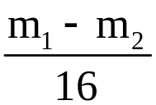
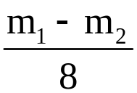
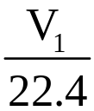
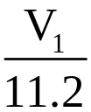
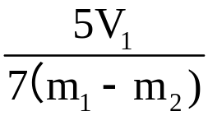
△
(4)该实验的原理为2NH₃+3CuO====3Cu+N₂+3H₂O。由甲小组的方
法可知，(m₁-m₂)为CuO减少的氧原子的质量，其物质的量为
mol，则生成的H₂O中氢原子的物质的量为 mol；
生成N₂的体积为V₁，其物质的量为 mol，则氮原子的物
质的量为 mol，故N、H的原子个数比为 。
(5)NH₃与CuO的反应是气体与固体的反应，气体不可能完全反
应，故浓硫酸除了吸收水外，还吸收了氨气，氨气的质量当做
水的质量了，故使H的量偏高。应在浓硫酸吸收氨气之前，加
一个盛有碱石灰的干燥管，来吸收水。

Slide 10
答案:⑴圆底烧瓶
⑵连接导管，将导管插入水中；加热试管，导管口有气泡产生；停止加热，导管内有水回流并形成一段稳定的水柱
⑶①(NH₄)₂SO₄+Ca(OH)₂====2NH₃↑+2H₂O+CaSO₄ ②B
③氢氧化钠溶于氨水后放热，增加氢氧根浓度，使
NH₃+H₂O NH₃•H₂O +OH⁻向逆反应方向移动，加快氨气逸出
⑷5V₁:7(m₁-m₂)
(5)浓硫酸吸收了未反应的氨气，从而使计算氢的含量偏高
碱石灰(氢氧化钠、氧化钙等)

Slide 11
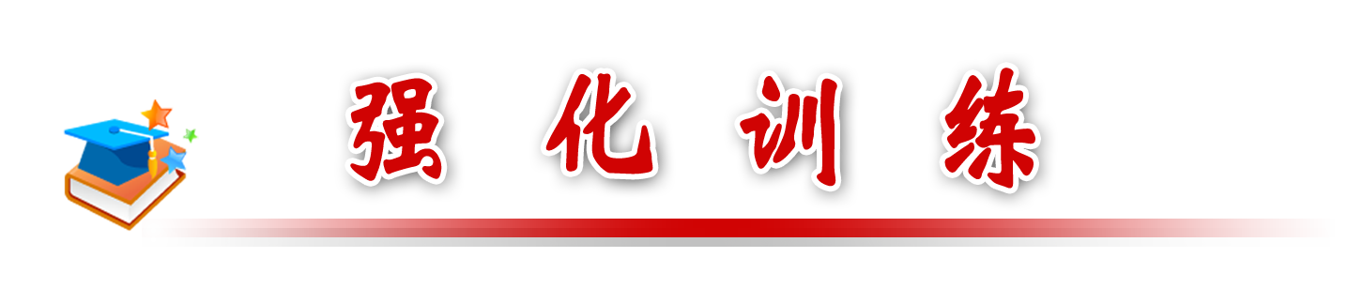
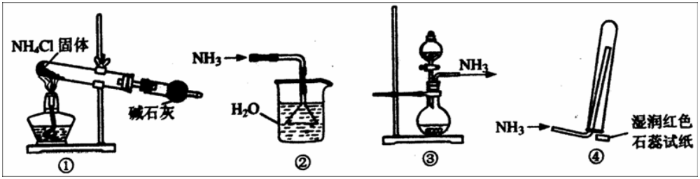
1.（2012·上海高考）实验室制取少量干燥的氨气涉及下列装置，其中正确的是( )
A.①是氨气发生装置 B.③是氨气发生装置
C.②是氨气吸收装置 D.④是氨气收集、检验装置

Slide 12
【解析】①装置在管口处又生成NH₄Cl，无法制得NH₃，故A错；选用装置③，使用浓氨水与CaO或NaOH作用，可制取NH₃，故B正确；②作为NH₃的吸收装置，漏斗插入水中，不能防止倒吸，故C错；利用④收集NH₃时，收集到的气体不纯，故D错。
答案:B

Slide 13
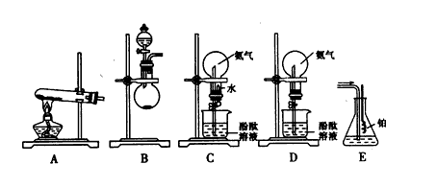
2.如图所示是学生课外活动小组设计的制取氨气并进行氨气溶于水的喷泉实验等装置的示意图。
水

Slide 14
请回答下列问题：
(1)学生甲用图A所示装置制备氨气，写出该法制取氨气的化学方程式____________________________________；
制出的氨气应使用________法来收集，要得到干燥的氨气可选用________做干燥剂。
(2)学生乙用图B所示装置也制出了氨气，他选用的制取试剂可能是_______和________。
(3)学生丙用图C所示装置进行喷泉实验，烧瓶内已充满干燥的氨气，引发水向上喷的操作是_________________________。

Slide 15
(4)学生丁将装置C误认为装置D，但经同学讨论后，认为也可引发喷泉。请说明用该装置引发喷泉的方法____________________
________________________。
(5)学生戊用装置E吸收一段时间氨后，再通入空气，同时将经过加热的铂丝插入E装置的锥形瓶内，看到了具有催化作用的铂丝保持红热，同时瓶内生成了红棕色的气体。写出在此过程中可能发生反应的化学方程式__________________________________________
_____________________。

Slide 16
【解析】(1)A装置是固体和固体混合加热制备氨气的装置，应选用的试剂是NH₄Cl和Ca(OH)₂固体。氨气极易溶于水，比空气密度小，要用向下排空气法收集。干燥氨气用碱石灰等碱性干燥剂。(2)B装置是固体和液体在不加热时反应制氨气的装置，可选用浓氨水和生石灰(或固体NaOH)混合反应。(3)氨气极易溶于水，用C装置进行喷泉实验时，先要打开止水夹，然后挤压胶头滴管，使少量水进入烧瓶，氨气溶于水导致烧瓶内压强急剧减小，外界大气压将烧杯内的水压入烧瓶即可形成喷泉。

Slide 17
(4)对于装置D，可以设法使烧瓶受热，瓶内气体膨胀，排出玻璃导管中的空气，瓶内氨气与水接触，产生喷泉。(5)本实验的原理：氨在受热时被催化氧化为NO，NO与O₂反应变成红棕色的NO₂。

Slide 18
△
答案：(1)2NH₄Cl＋Ca(OH)₂====CaCl₂＋2NH₃↑＋2H₂O
向下排空气 碱石灰(或氢氧化钠固体、氧化钙固体等)
(2)氧化钙(或固体氢氧化钠) 浓氨水
(3)打开止水夹，挤出胶头滴管中的水
(4)打开止水夹，用手(或热毛巾等)将烧瓶焐热，氨气受热膨胀，赶出玻璃导管中的空气，氨气与水接触，产生喷泉
(5)4NH₃＋5O₂======4NO＋6H₂O,2NO＋O₂====2NO₂
催化剂
△

Slide 19
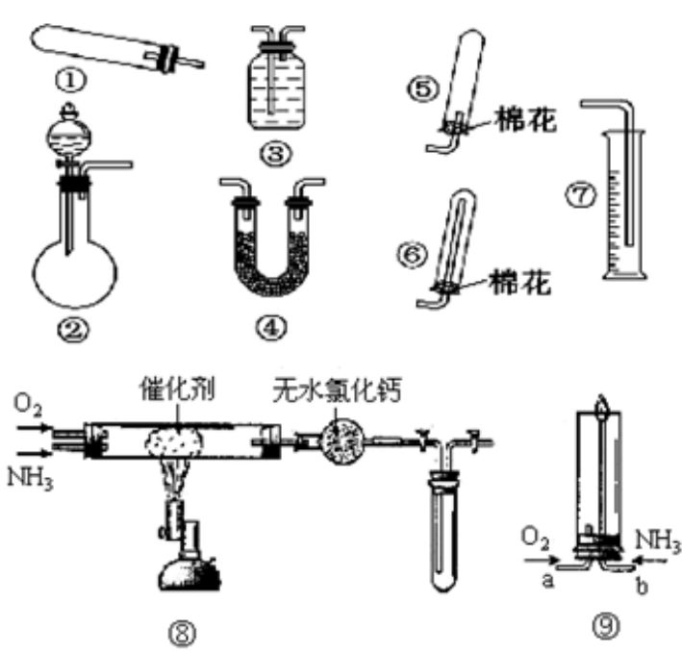
3.资料显示：“氨气可在纯氧中安静燃烧……”。某校化学小组学生用下列装置(部分固定、夹持装置、加热仪器和橡胶管等略去)进行有关氨气制取和性质的实验探究。

Slide 20
回答下列问题：
(1)若用装置①制取NH₃，其反应的化学方程式为_________；
若要测定生成的NH₃的体积，则必须选择的装置是_____(填装置序号)，装置中所盛试剂应具有的性质是____________。
(2)若用装置②制取并收集干燥的NH₃，烧瓶内装的试剂是_____，分液漏斗中装的试剂是__________，收集装置应选择_____(填装置序号)。
(3)小组成员设计了⑧、⑨装置进行氨气与氧气在不同条件下反应的实验。将产生的氨气与过量的氧气通到装置⑧(催化剂为铂石棉)中，用酒精喷灯加热：

Slide 21
①氨催化氧化的化学方程式是_______________；
试管内气体变为红棕色，该反应的化学方程式是______。
②停止反应后，立即关闭⑧中两个活塞。一段时间后，将试管浸入冰水中，试管内气体颜色变浅，请结合化学方程式说明原因______
_________。
(4)将过量的氧气与产生的氨气分别从a、b两管进气口通入到装置⑨中，并在b管上端点燃氨气。
①两气体通入的先后顺序是_________________，其理由是_______
_________。
②氨气燃烧的化学方程式是_______________。

Slide 22
【解析】(1)装置①适用于“固+固”加热制取气体，制取NH₃时所用试剂是NH₄Cl和Ca(OH)₂。若测定NH₃的体积，必须用排液体法，而NH₃极易溶于水，故不能用排水法，所用的液体必须不与NH₃反应，也不溶解NH₃才行。
(2)装置②是“固+液”反应，不需加热的装置，制取NH₃时，可用浓氨水和碱石灰作用。

Slide 23

(3)氨的催化氧化生成的NO遇氧气生成二氧化氮为红棕色。生成的二氧化氮气体中存在如下平衡2NO₂(气) N₂O₄(气) +热量，降温平衡会正向移动，生成更多无色的四氧化二氮。
(4)氨气在空气中不能燃烧，在纯氧中能燃烧，故需先通氧气，造成高浓度的氧气环境，且可避免不能燃烧的氨气污染环境。

Slide 24
△
答案:(1)2NH₄Cl+Ca(OH)₂====2NH₃↑+CaCl₂+2H₂O
③⑦ 氨气难溶于该试剂，且该试剂不易挥发，不与氨气反应
(2)CaO(或NaOH或碱石灰) 浓氨水(或浓氯化铵溶液) ⑥
(3)①4NH₃+5O₂=====4NO+6H₂O 2NO+O₂====2NO₂
②2NO₂(g) N₂O₄(g)(正反应为放热反应)，降低温度使平衡正向移动，部分红棕色NO₂转化为无色N₂O₄
(4)①先通入O₂，后通入NH₃ 若先通氨气，氨在空气中不能点燃，逸出造成污染
②4NH₃+3O₂====2N₂+6H₂O
催化剂
△
点燃

